Slide 1
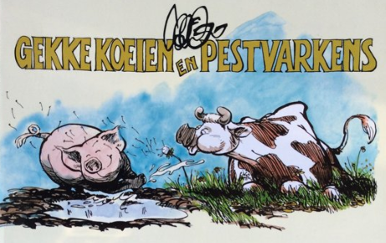
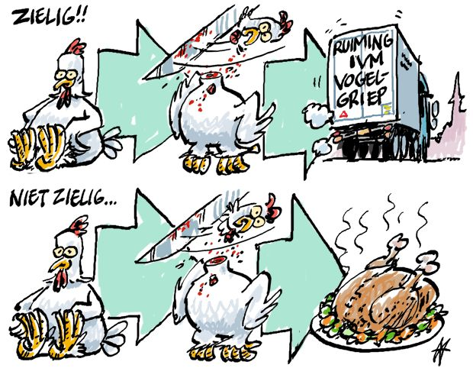
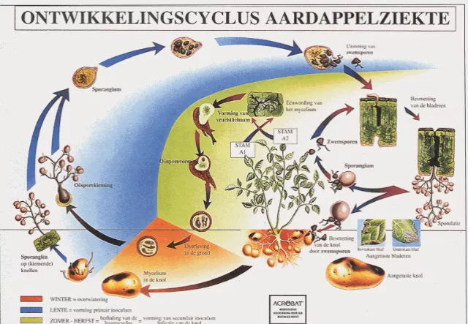
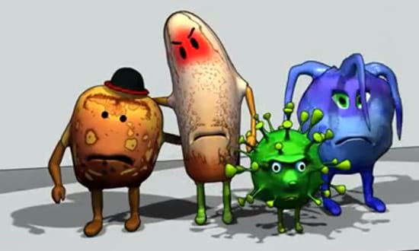
Veilige grondstoffen
Voedsel infectie

Slide 2
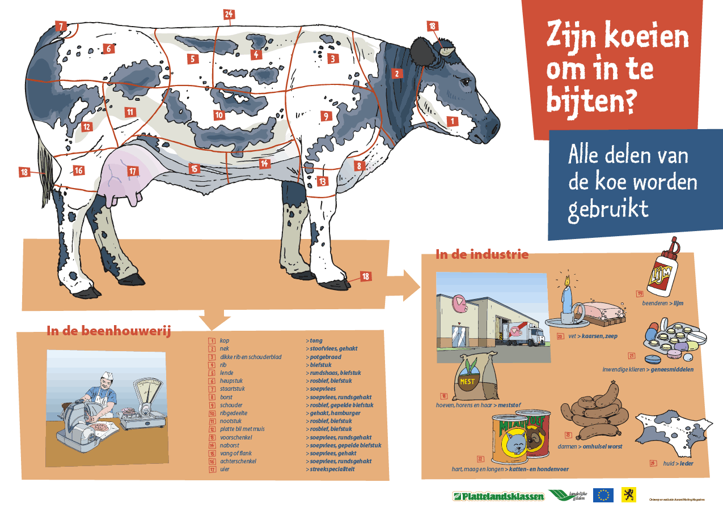
Dierlijke grondstoffen

Slide 3
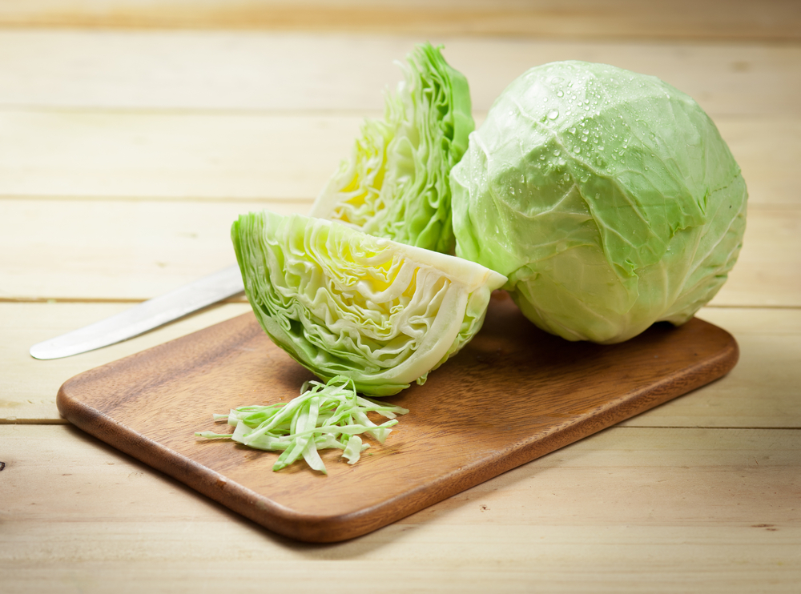
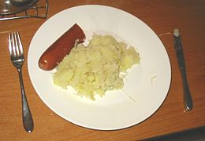
Plantaardige grondstoffen

Slide 4
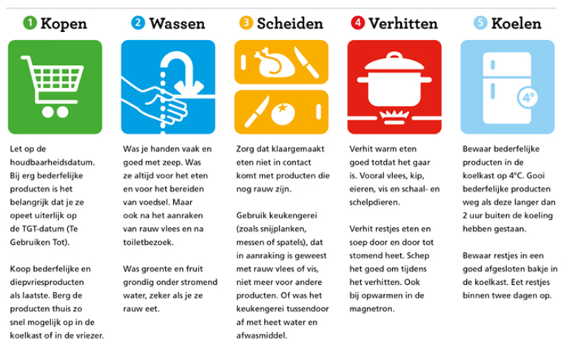
Voedselinfecties voorkomen

Slide 5
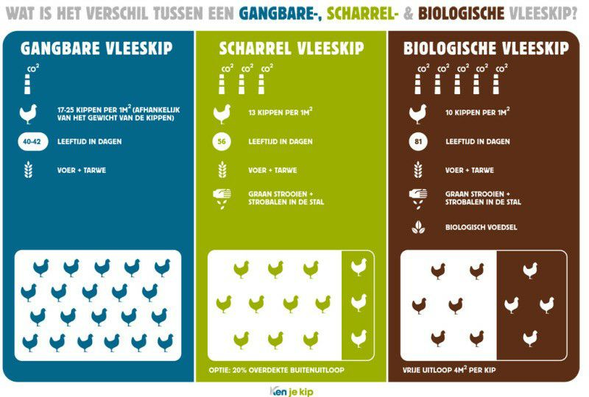

Biologische voeding: zo natuurlijk mogelijk gemaakt!

Slide 6
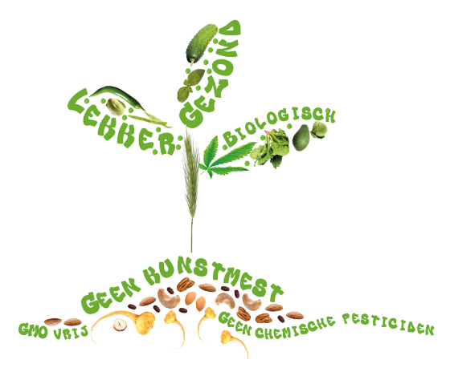

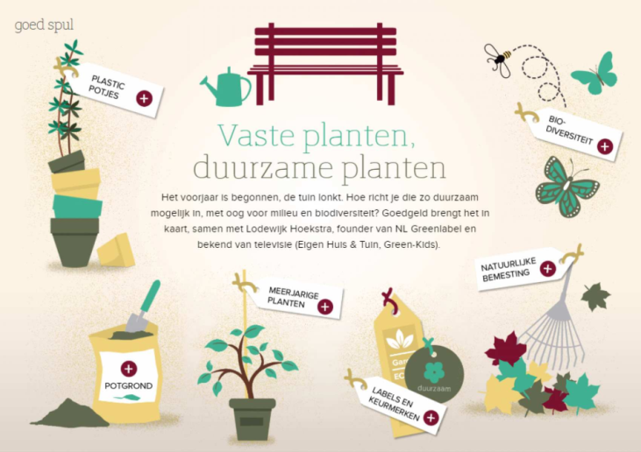
Biologische voeding: zo natuurlijk mogelijk gemaakt!
Bij biologische teelt mag geen kunstmest en pesticiden gebruikt worden.

Slide 7


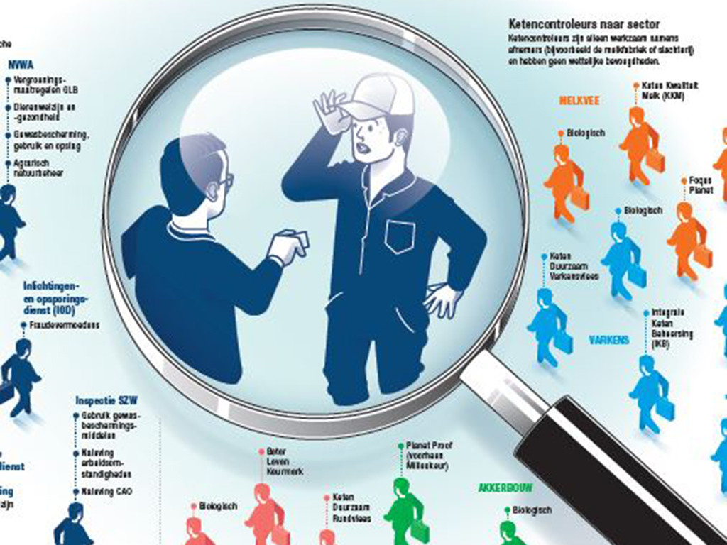
Controle op gezondheid en kwaliteit

